Slide 1
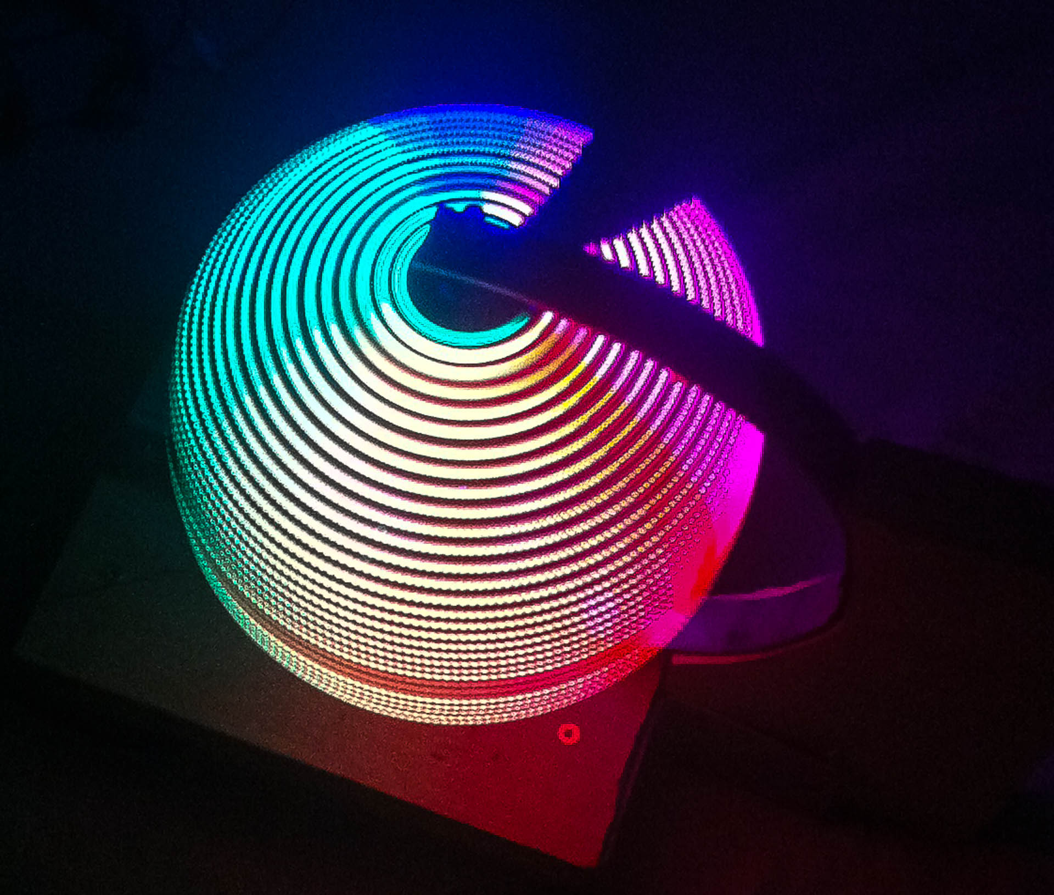
LED-Globe
Studienarbeit von Clemens Weißenberg und Tobias Finke
Notes:
Bla

Slide 2
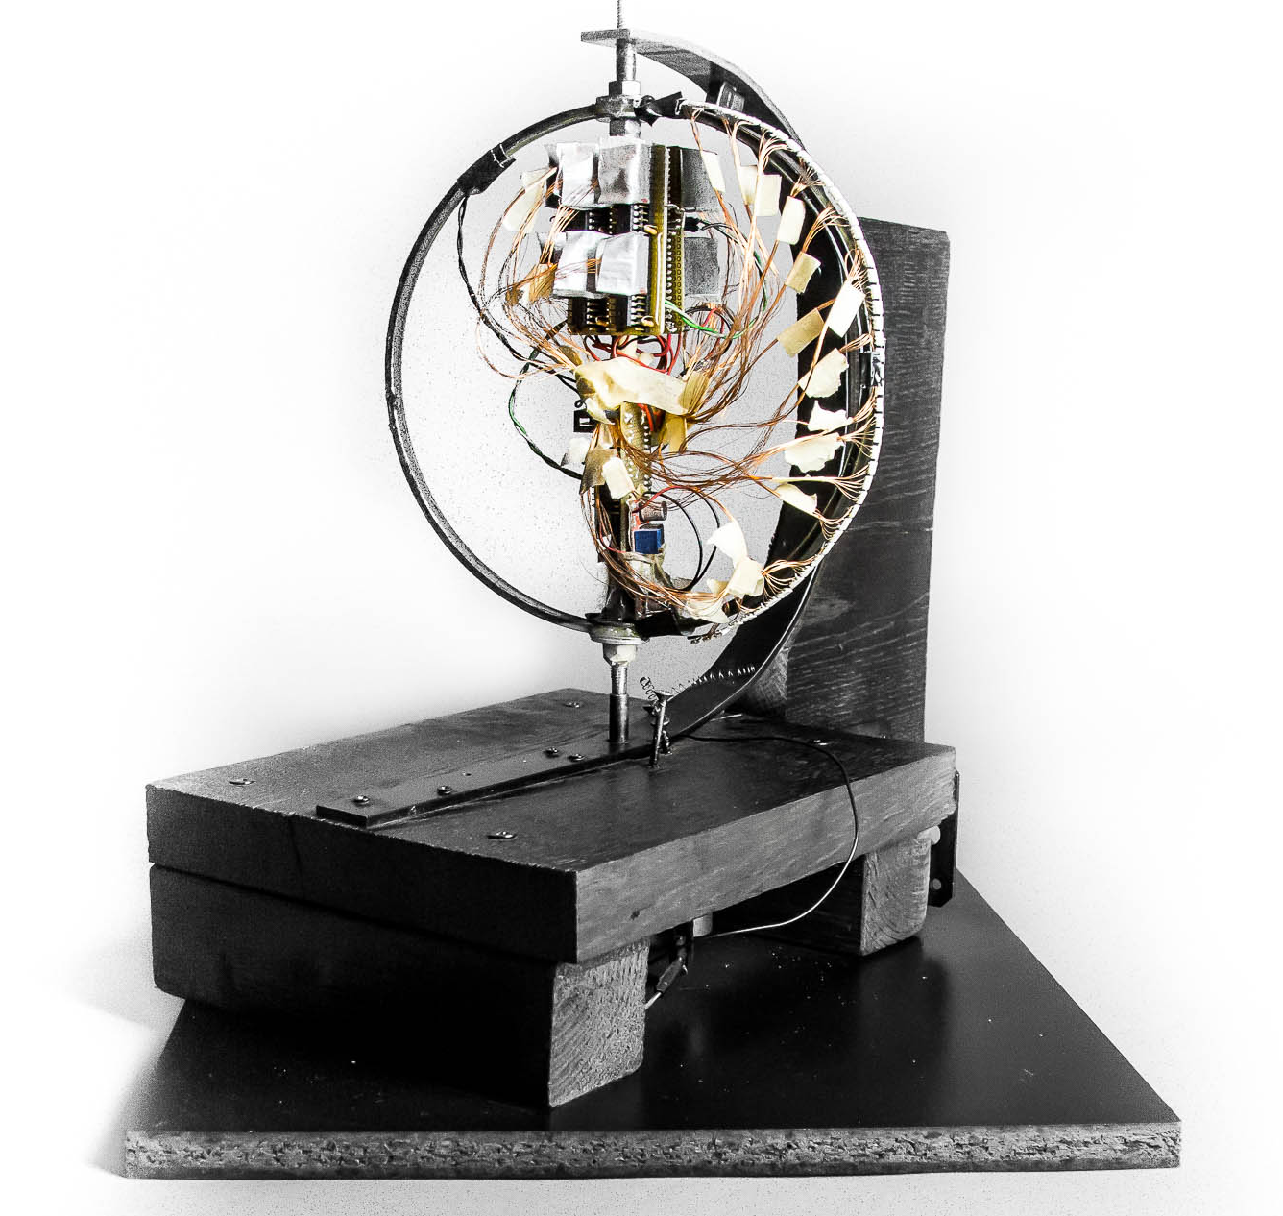
LED-Globe
Übersicht
Prinzip
Elektronik
Mechanik
Software-Architektur
Algorithmen

Slide 3
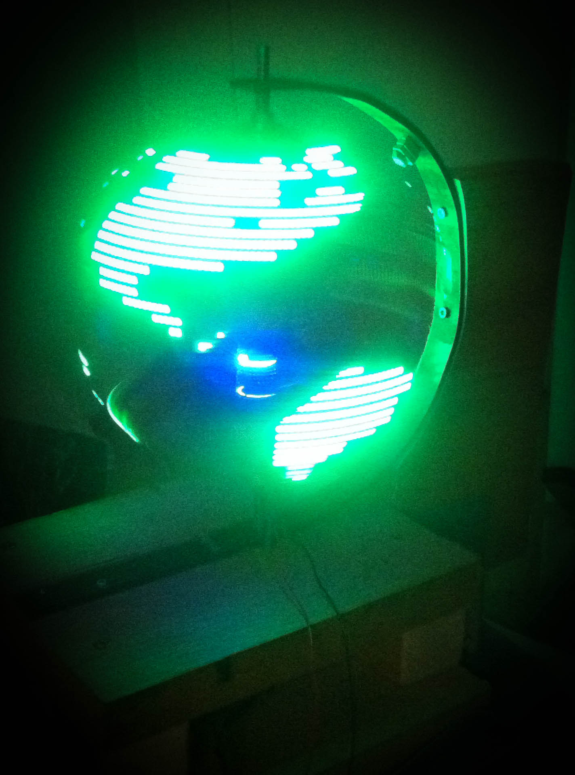
LED-Globe
Prinzip
Auge ist langsam
Schnelle Bewegungen verschwimmen

Slide 4
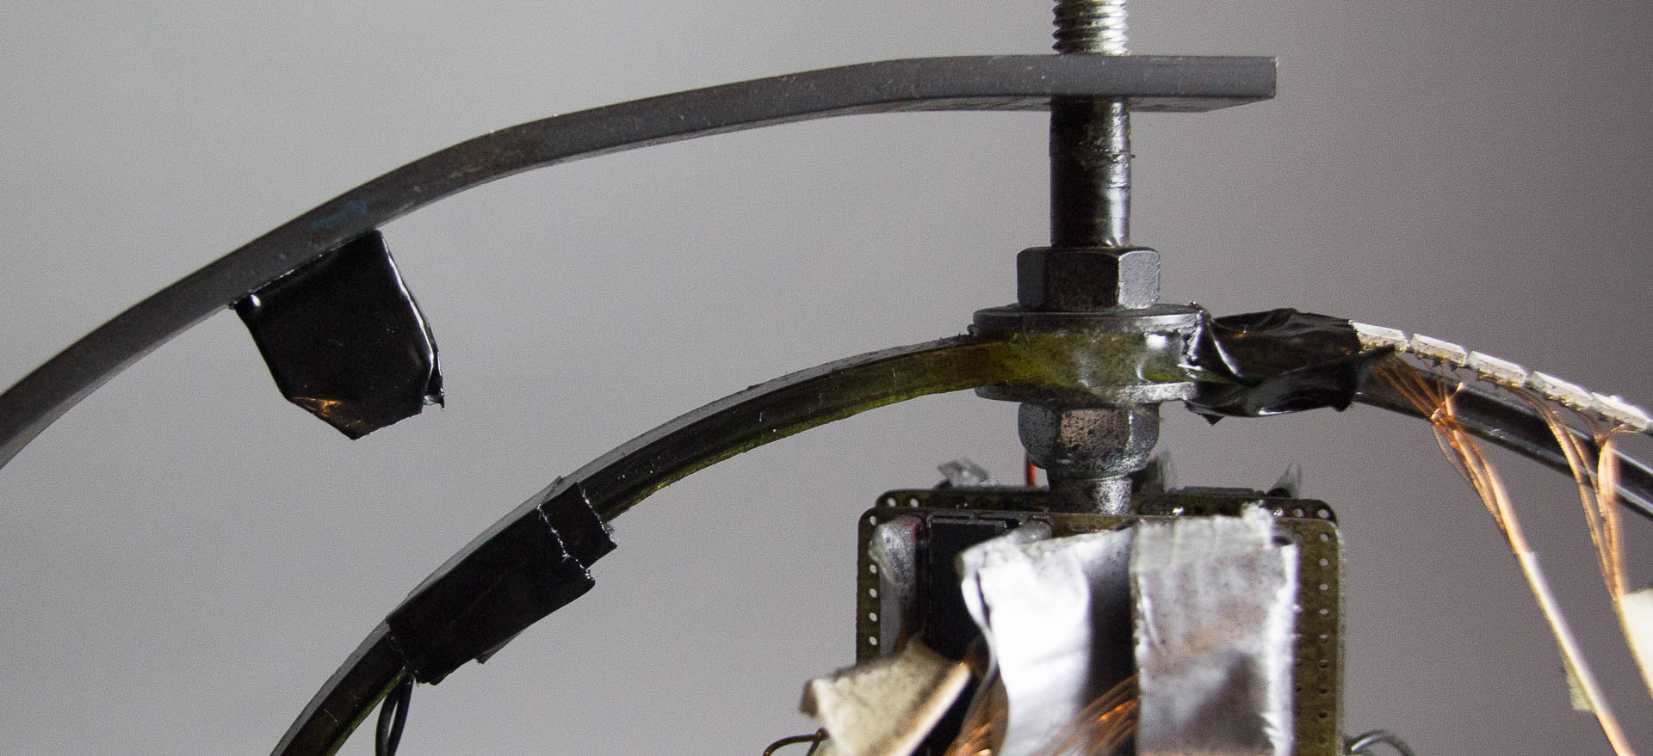
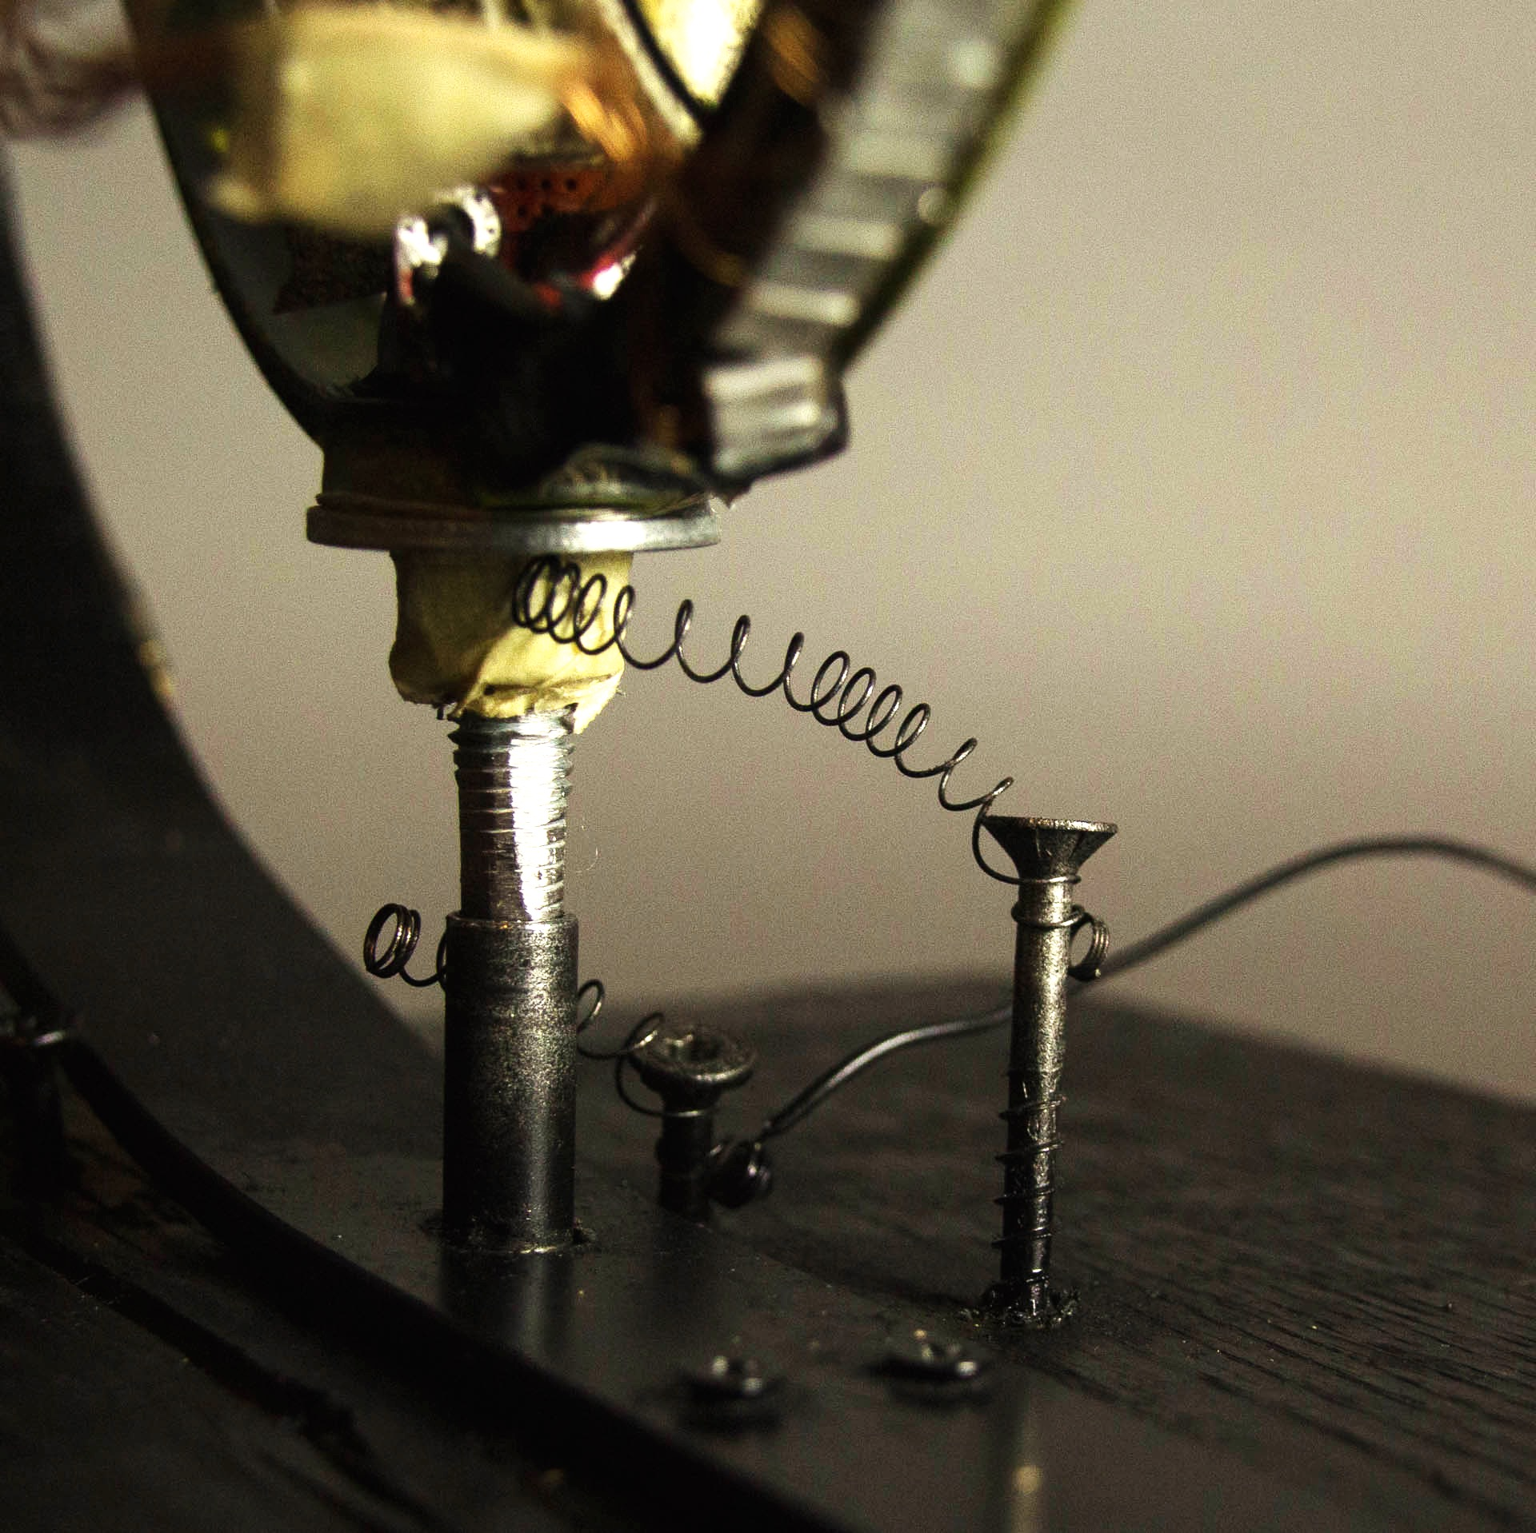
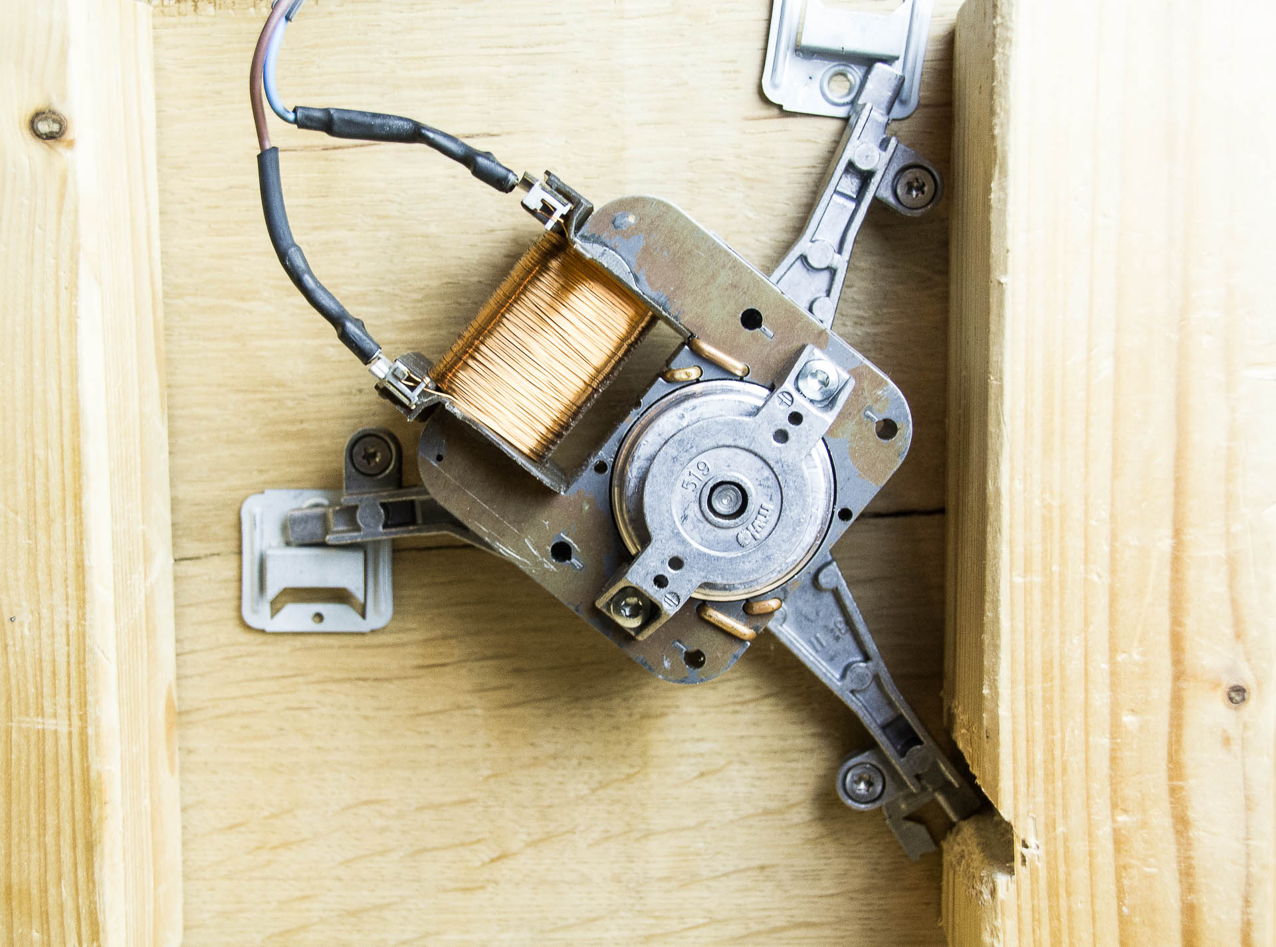
LED-Globe
Mechanik
Aufbau
Baukosten
Backofenmotor als Antrieb
Schleifkontakte aus Kugelschreiberfedern
Reed-Kontakt mit Magnet für Sync-Signal

Slide 5
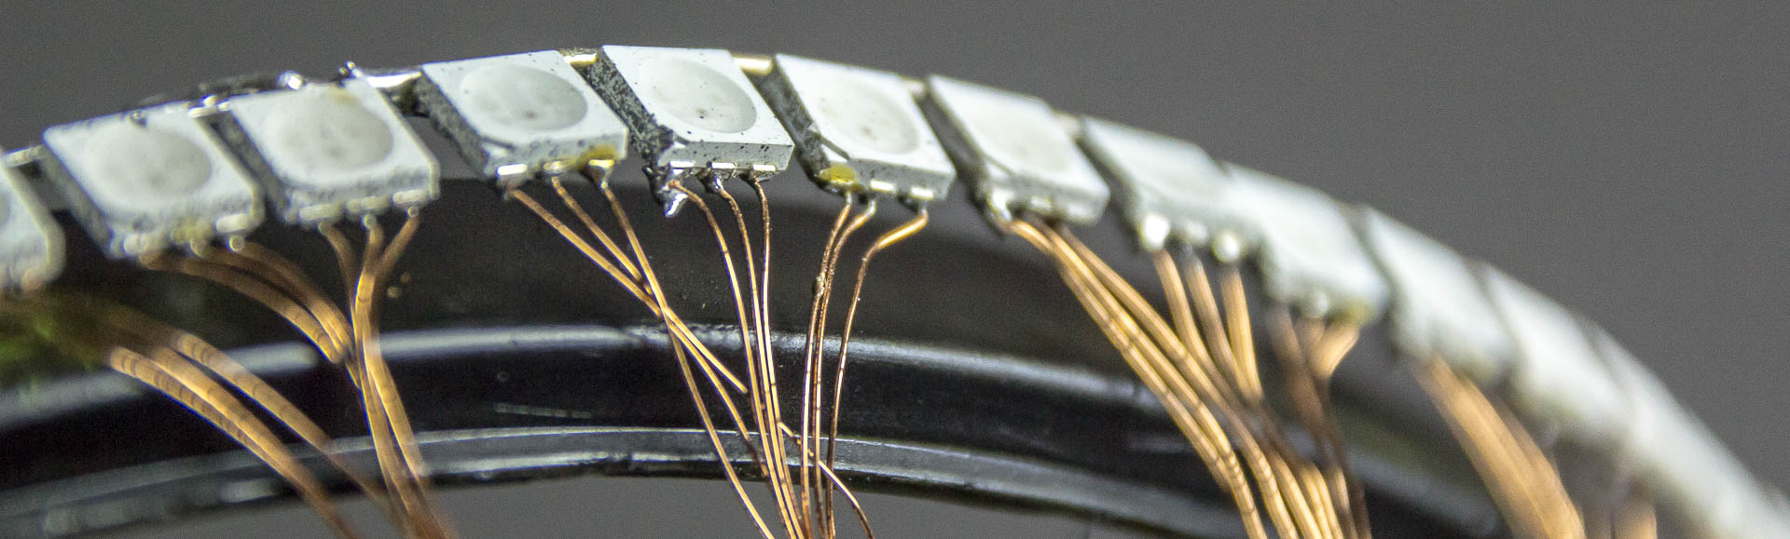
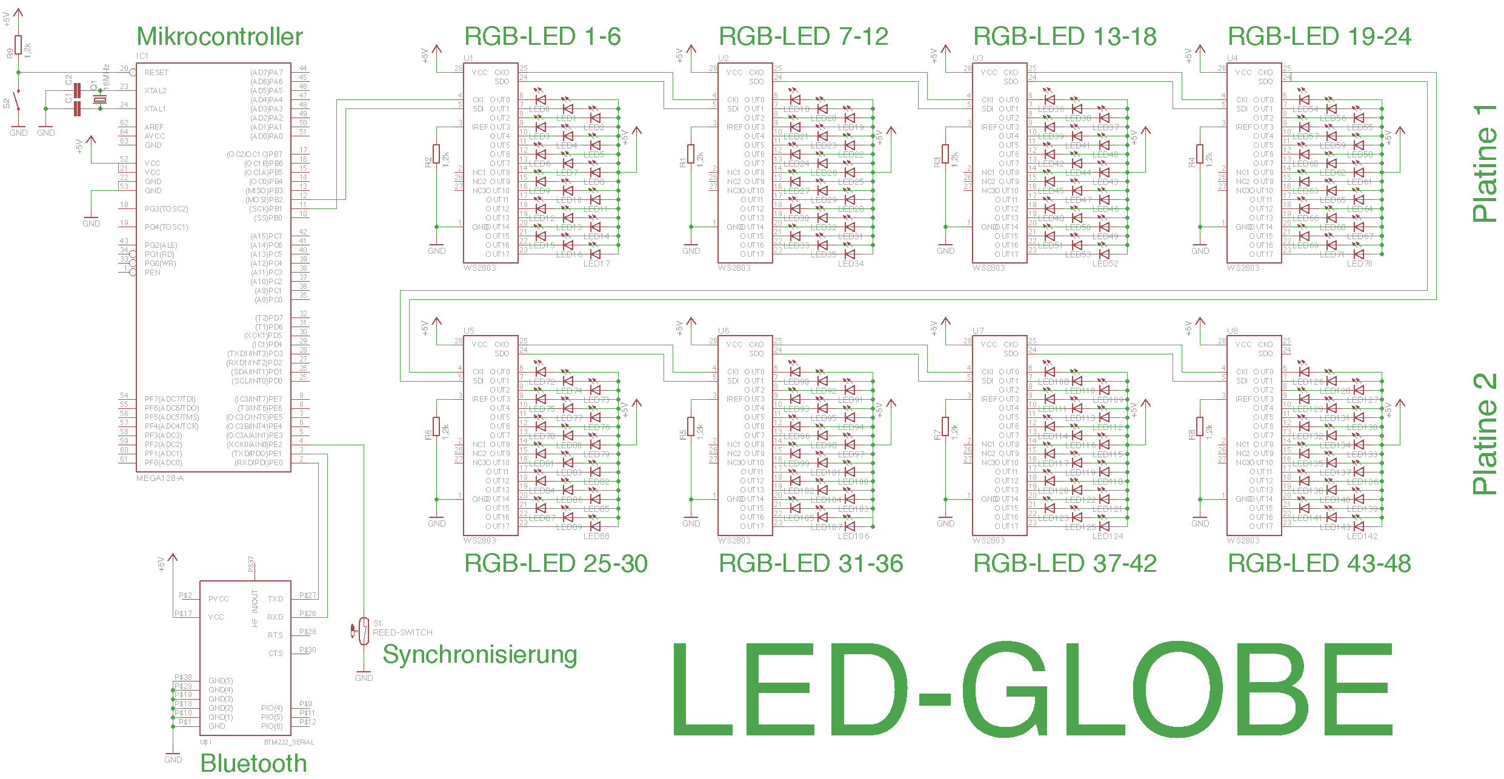
LED-Globe
Elektronik
AVR ATMega328P
32k Flash
2k RAM
16 MHz Systemtakt
RGB-Leds
48 Stück
SMD-Package
PWM-Treiber
18 PWM-Channel
8 Bit PWM
4,7 KHz PWM-Frequenz

Slide 6
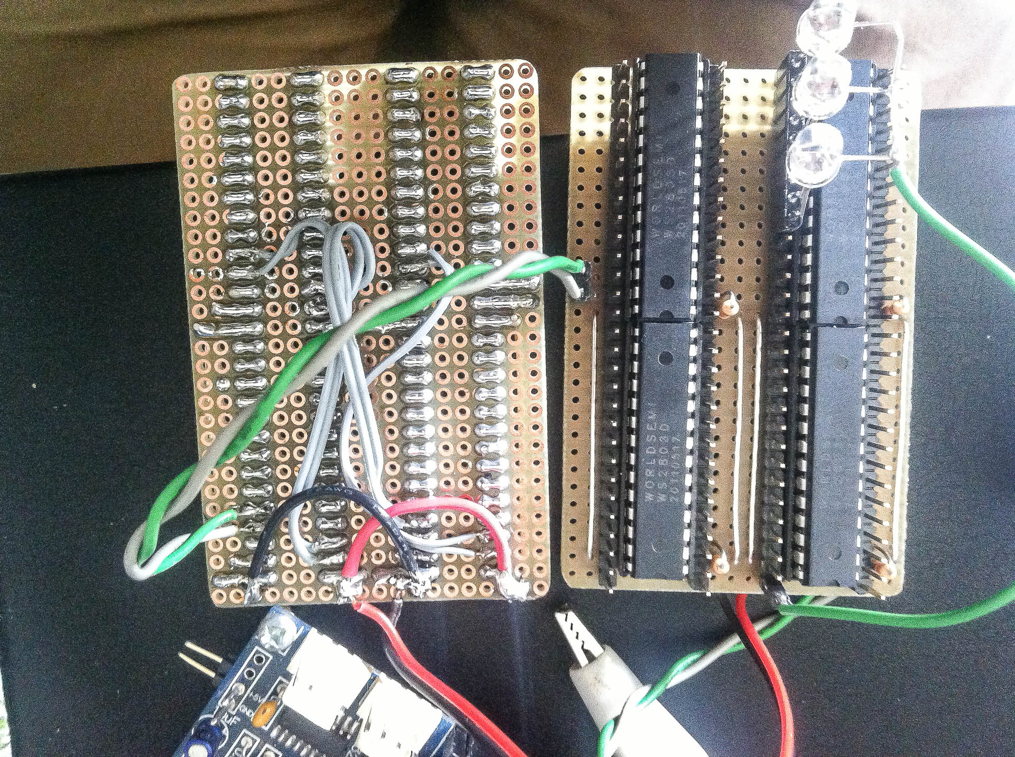
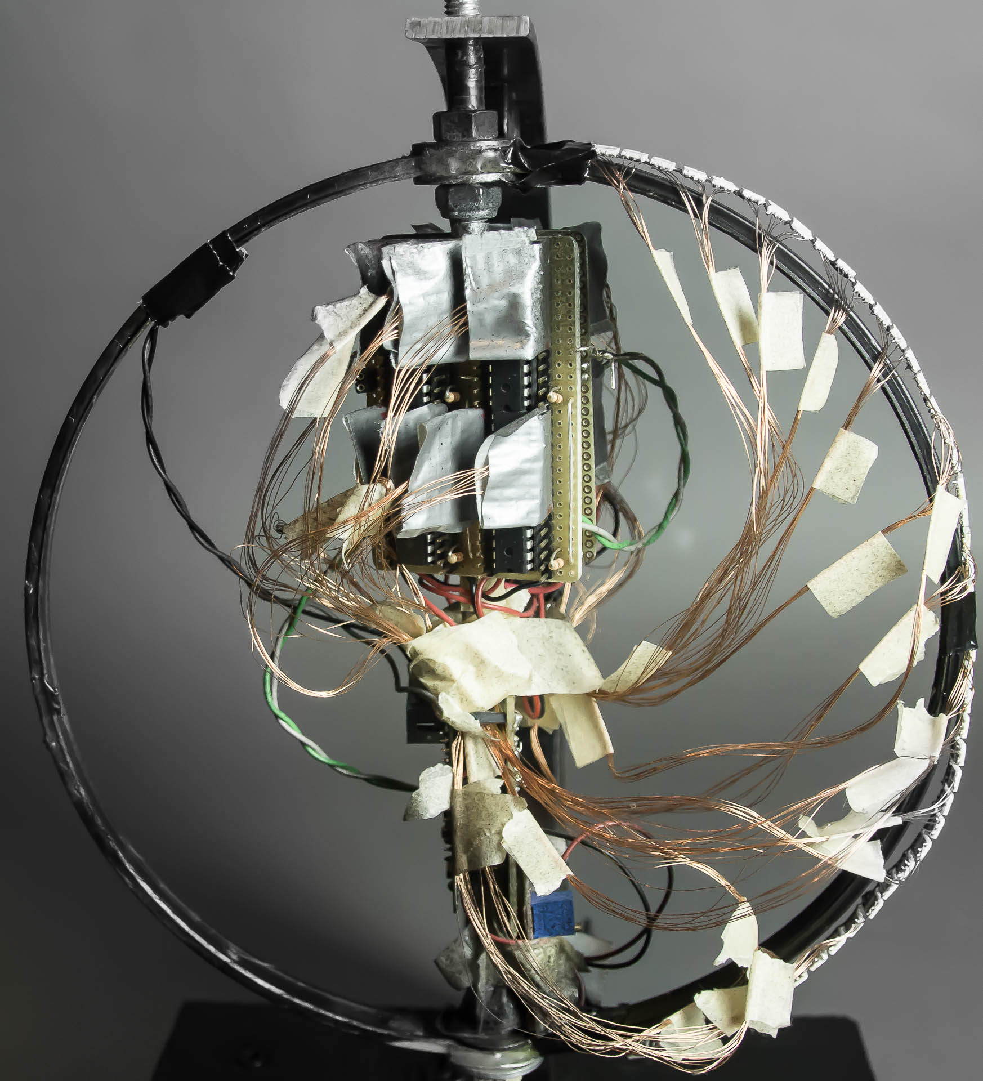
LED-Globe
Elektronik
AVR ATMega328P
32k Flash
2k RAM
16 MHz Systemtakt
RGB-Leds
48 Stück
SMD-Package
PWM-Treiber
18 PWM-Channel
8 Bit PWM
4,7 KHz PWM-Frequenz

Slide 7
LED-Globe
Software-Architektur
HAL
Simulation
Nur ein Globe zur Verfügung
Einfach erweiterbar

Slide 8
LED-Globe
Algorithmen
Wenig Ressourcen
Spiele komplett über Simulator entwickelt

Slide 9
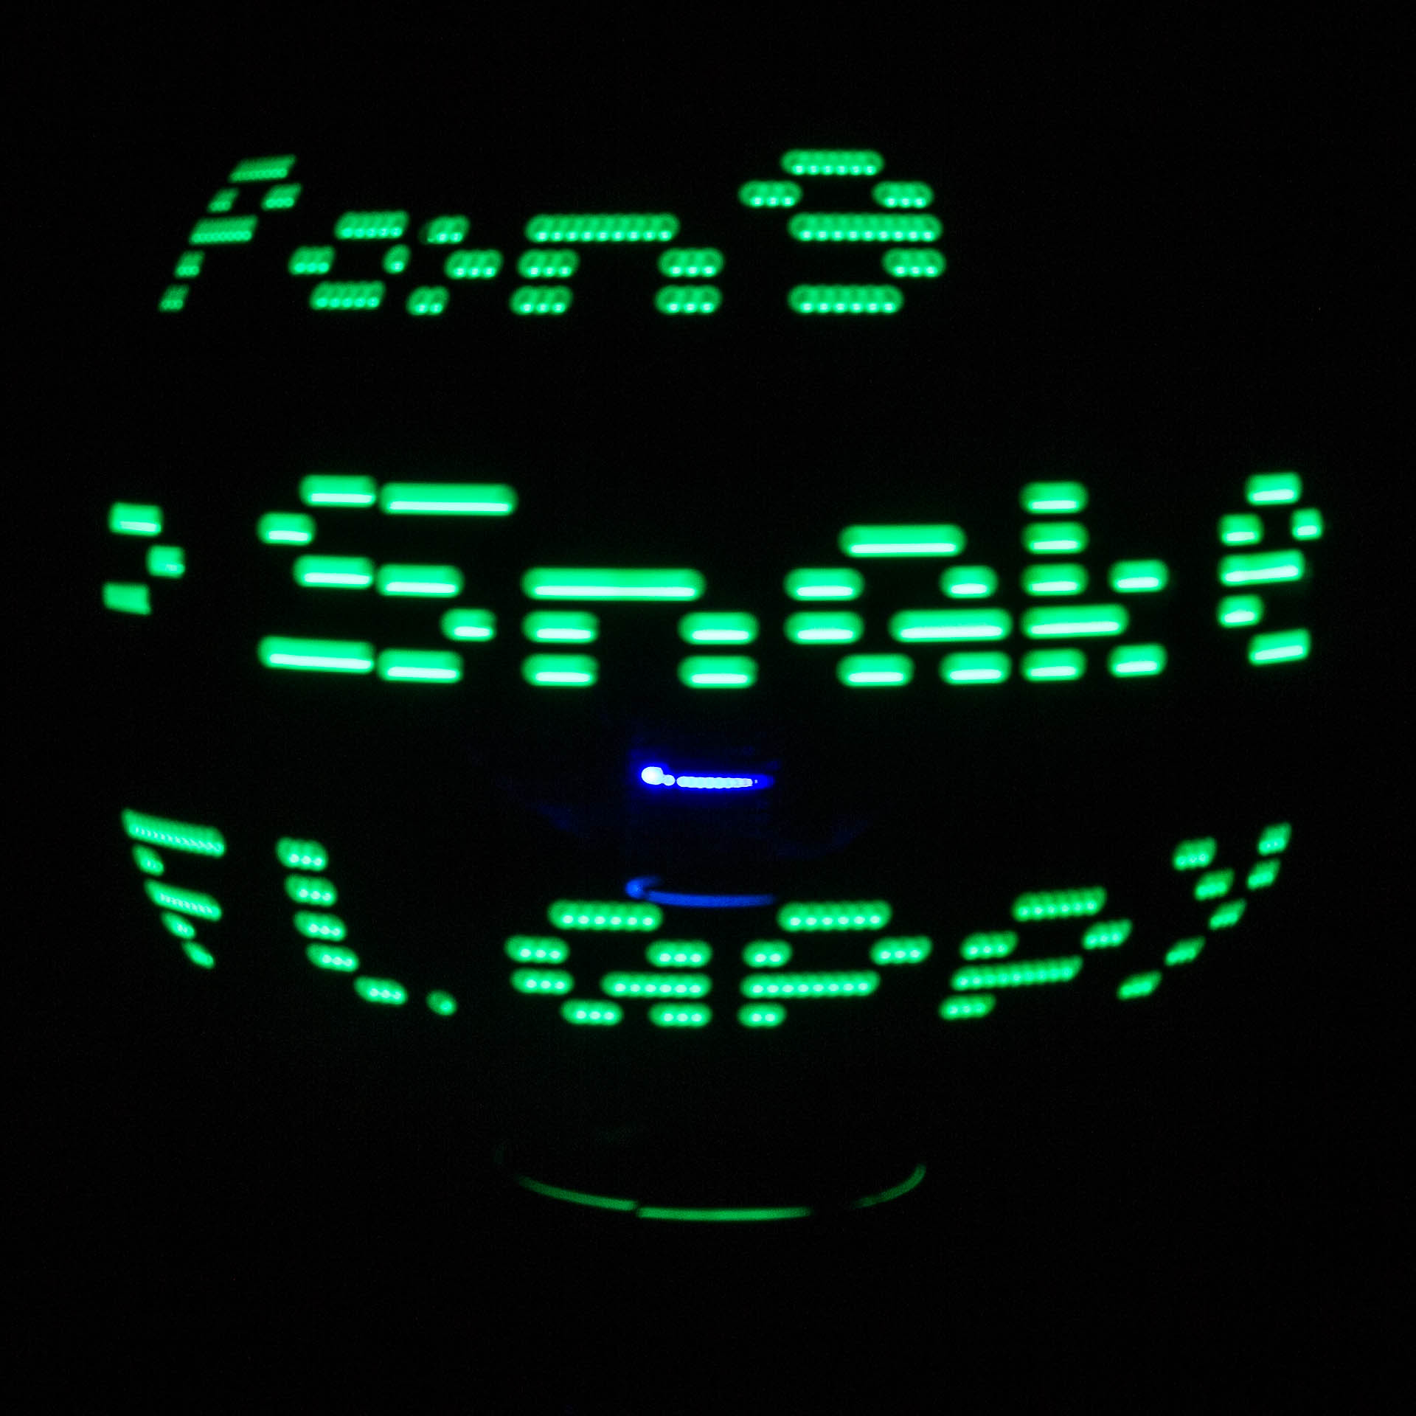
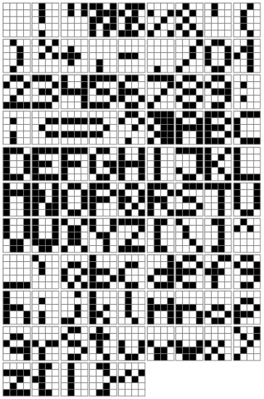
LED-Globe
Algorithmen – Text und Menü
Infos

Slide 10
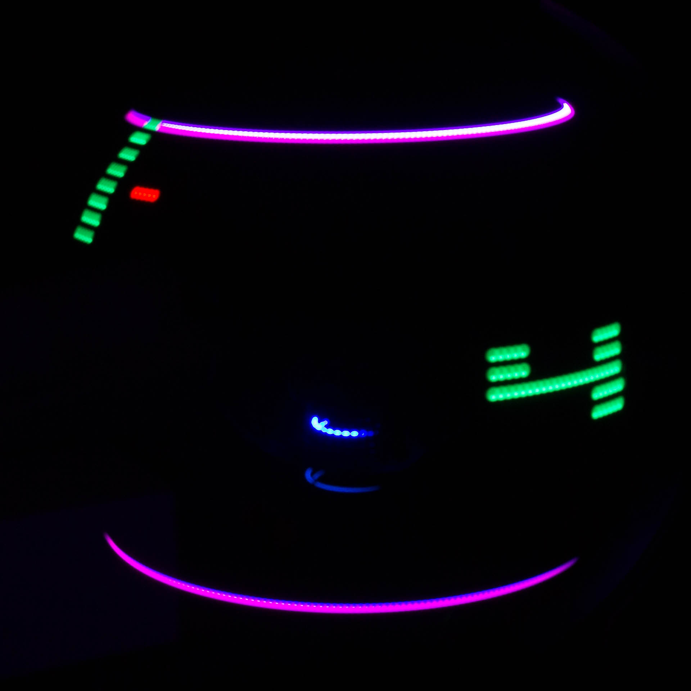
LED-Globe
Algorithmen - Pong
Infos

Slide 11
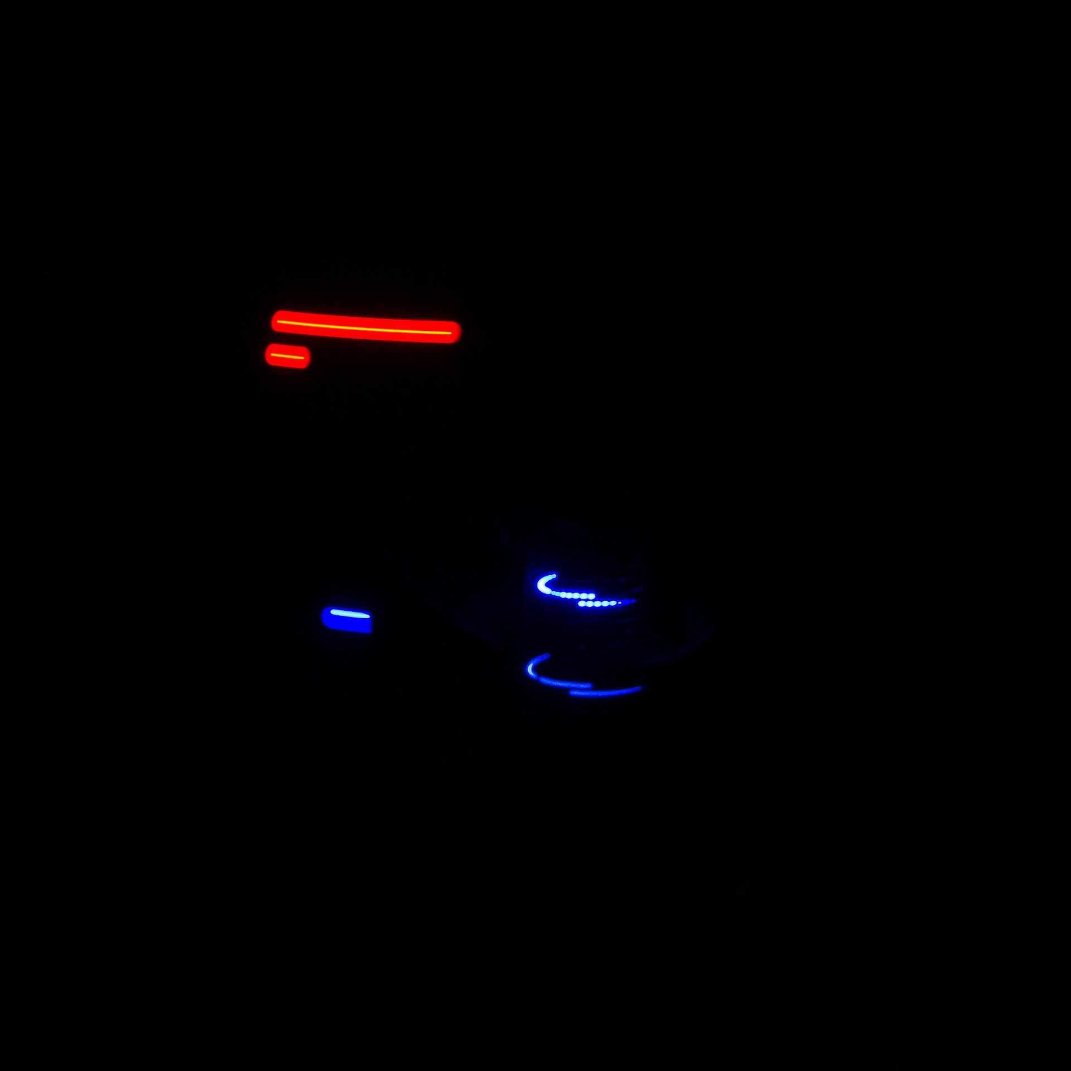
LED-Globe
Algorithmen - Snake
Infos

Slide 12
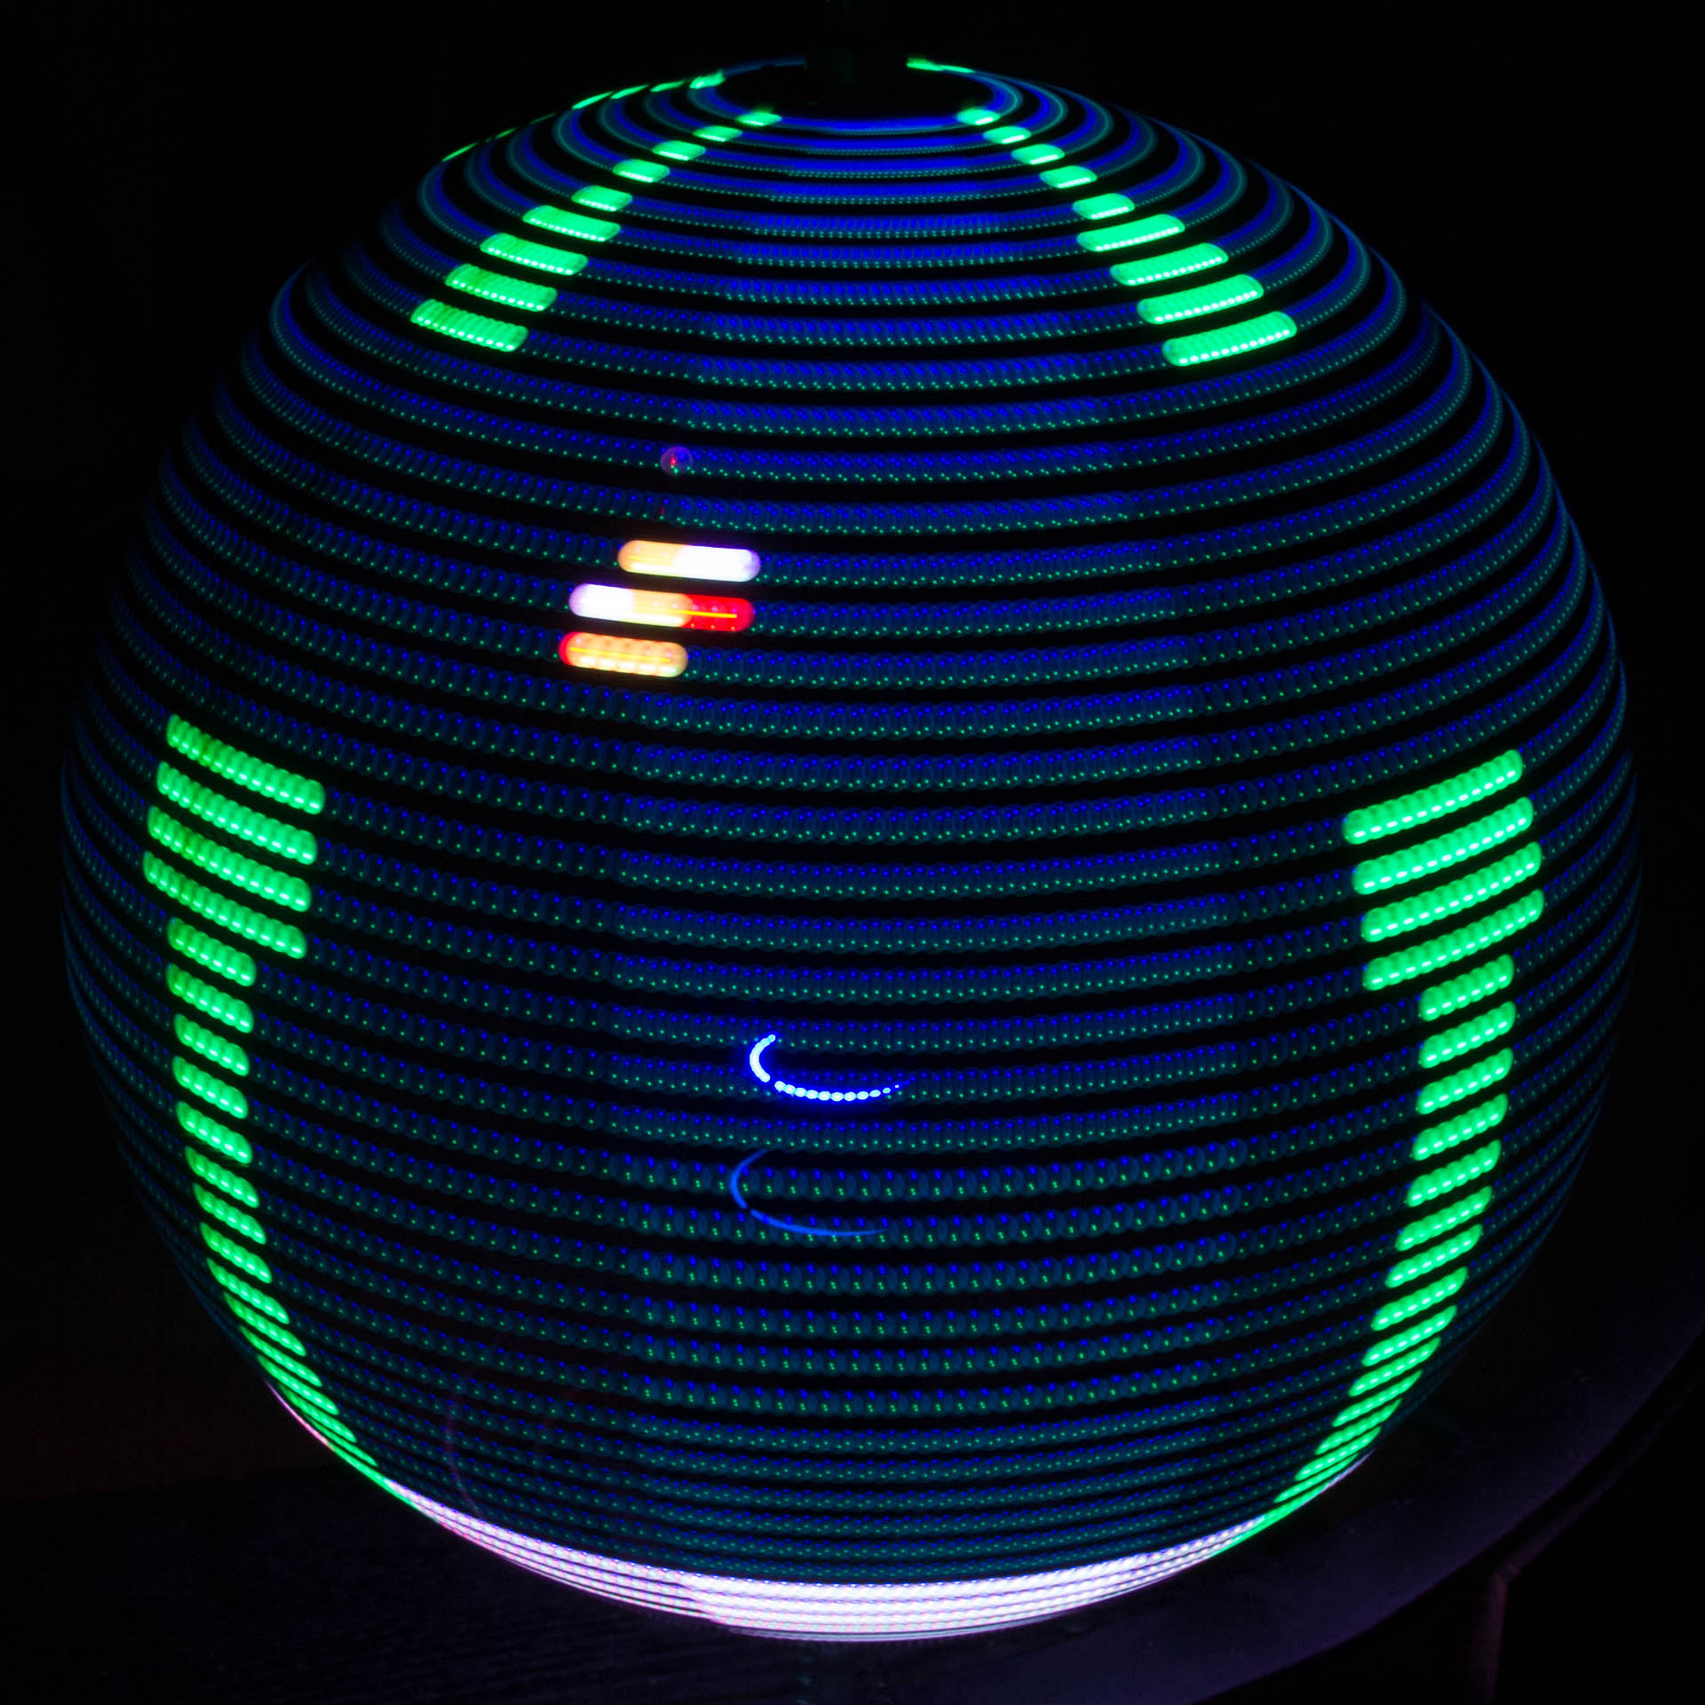
LED-Globe
Algorithmen – Flappy Bird
Infos

Slide 13
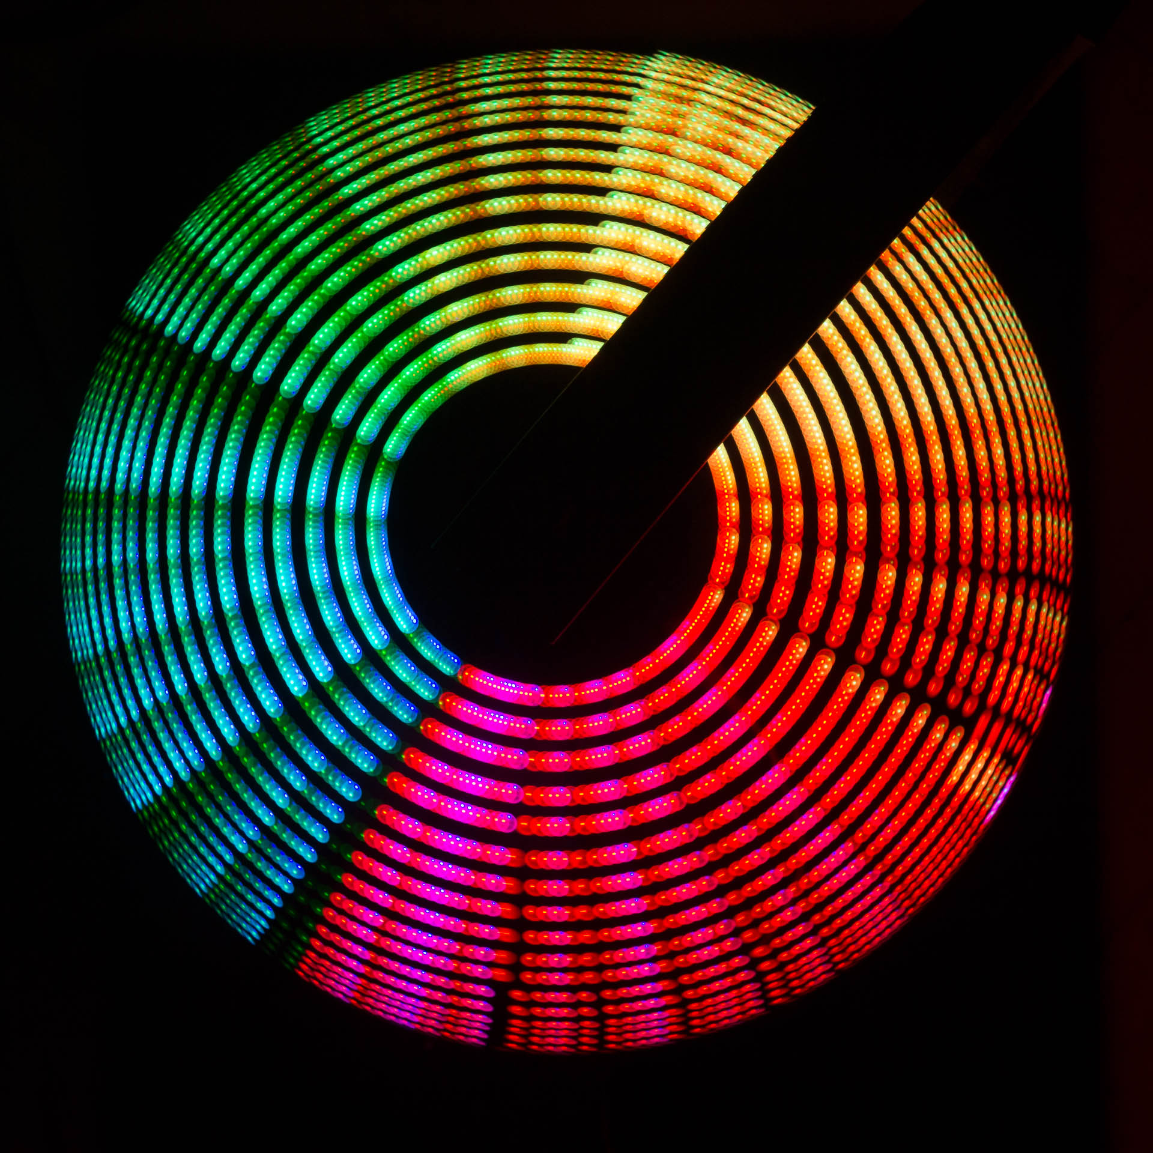
LED-Globe
Algorithmen – RGB-Fading
HSV Farbraum wurde benutzt

Slide 14
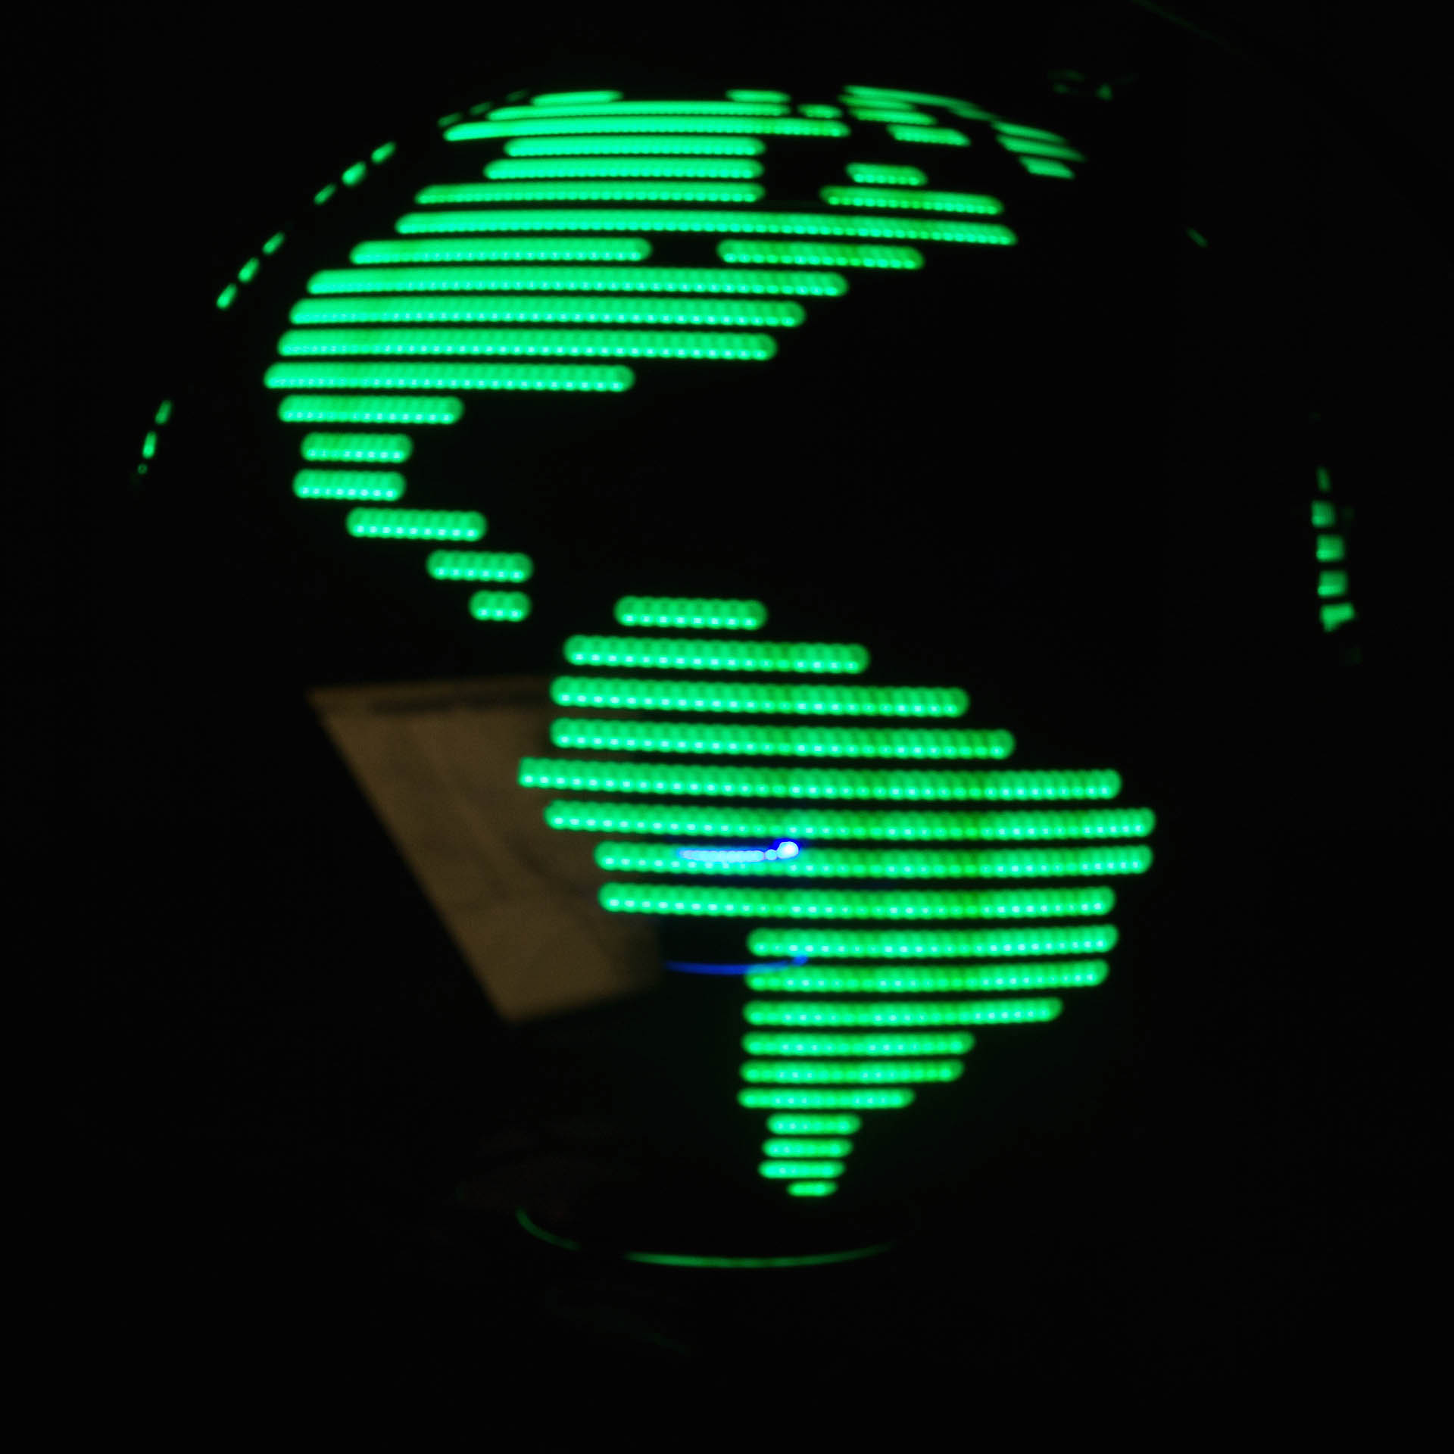
LED-Globe
Algorithmen – Statische Bilder
Infos

Slide 15
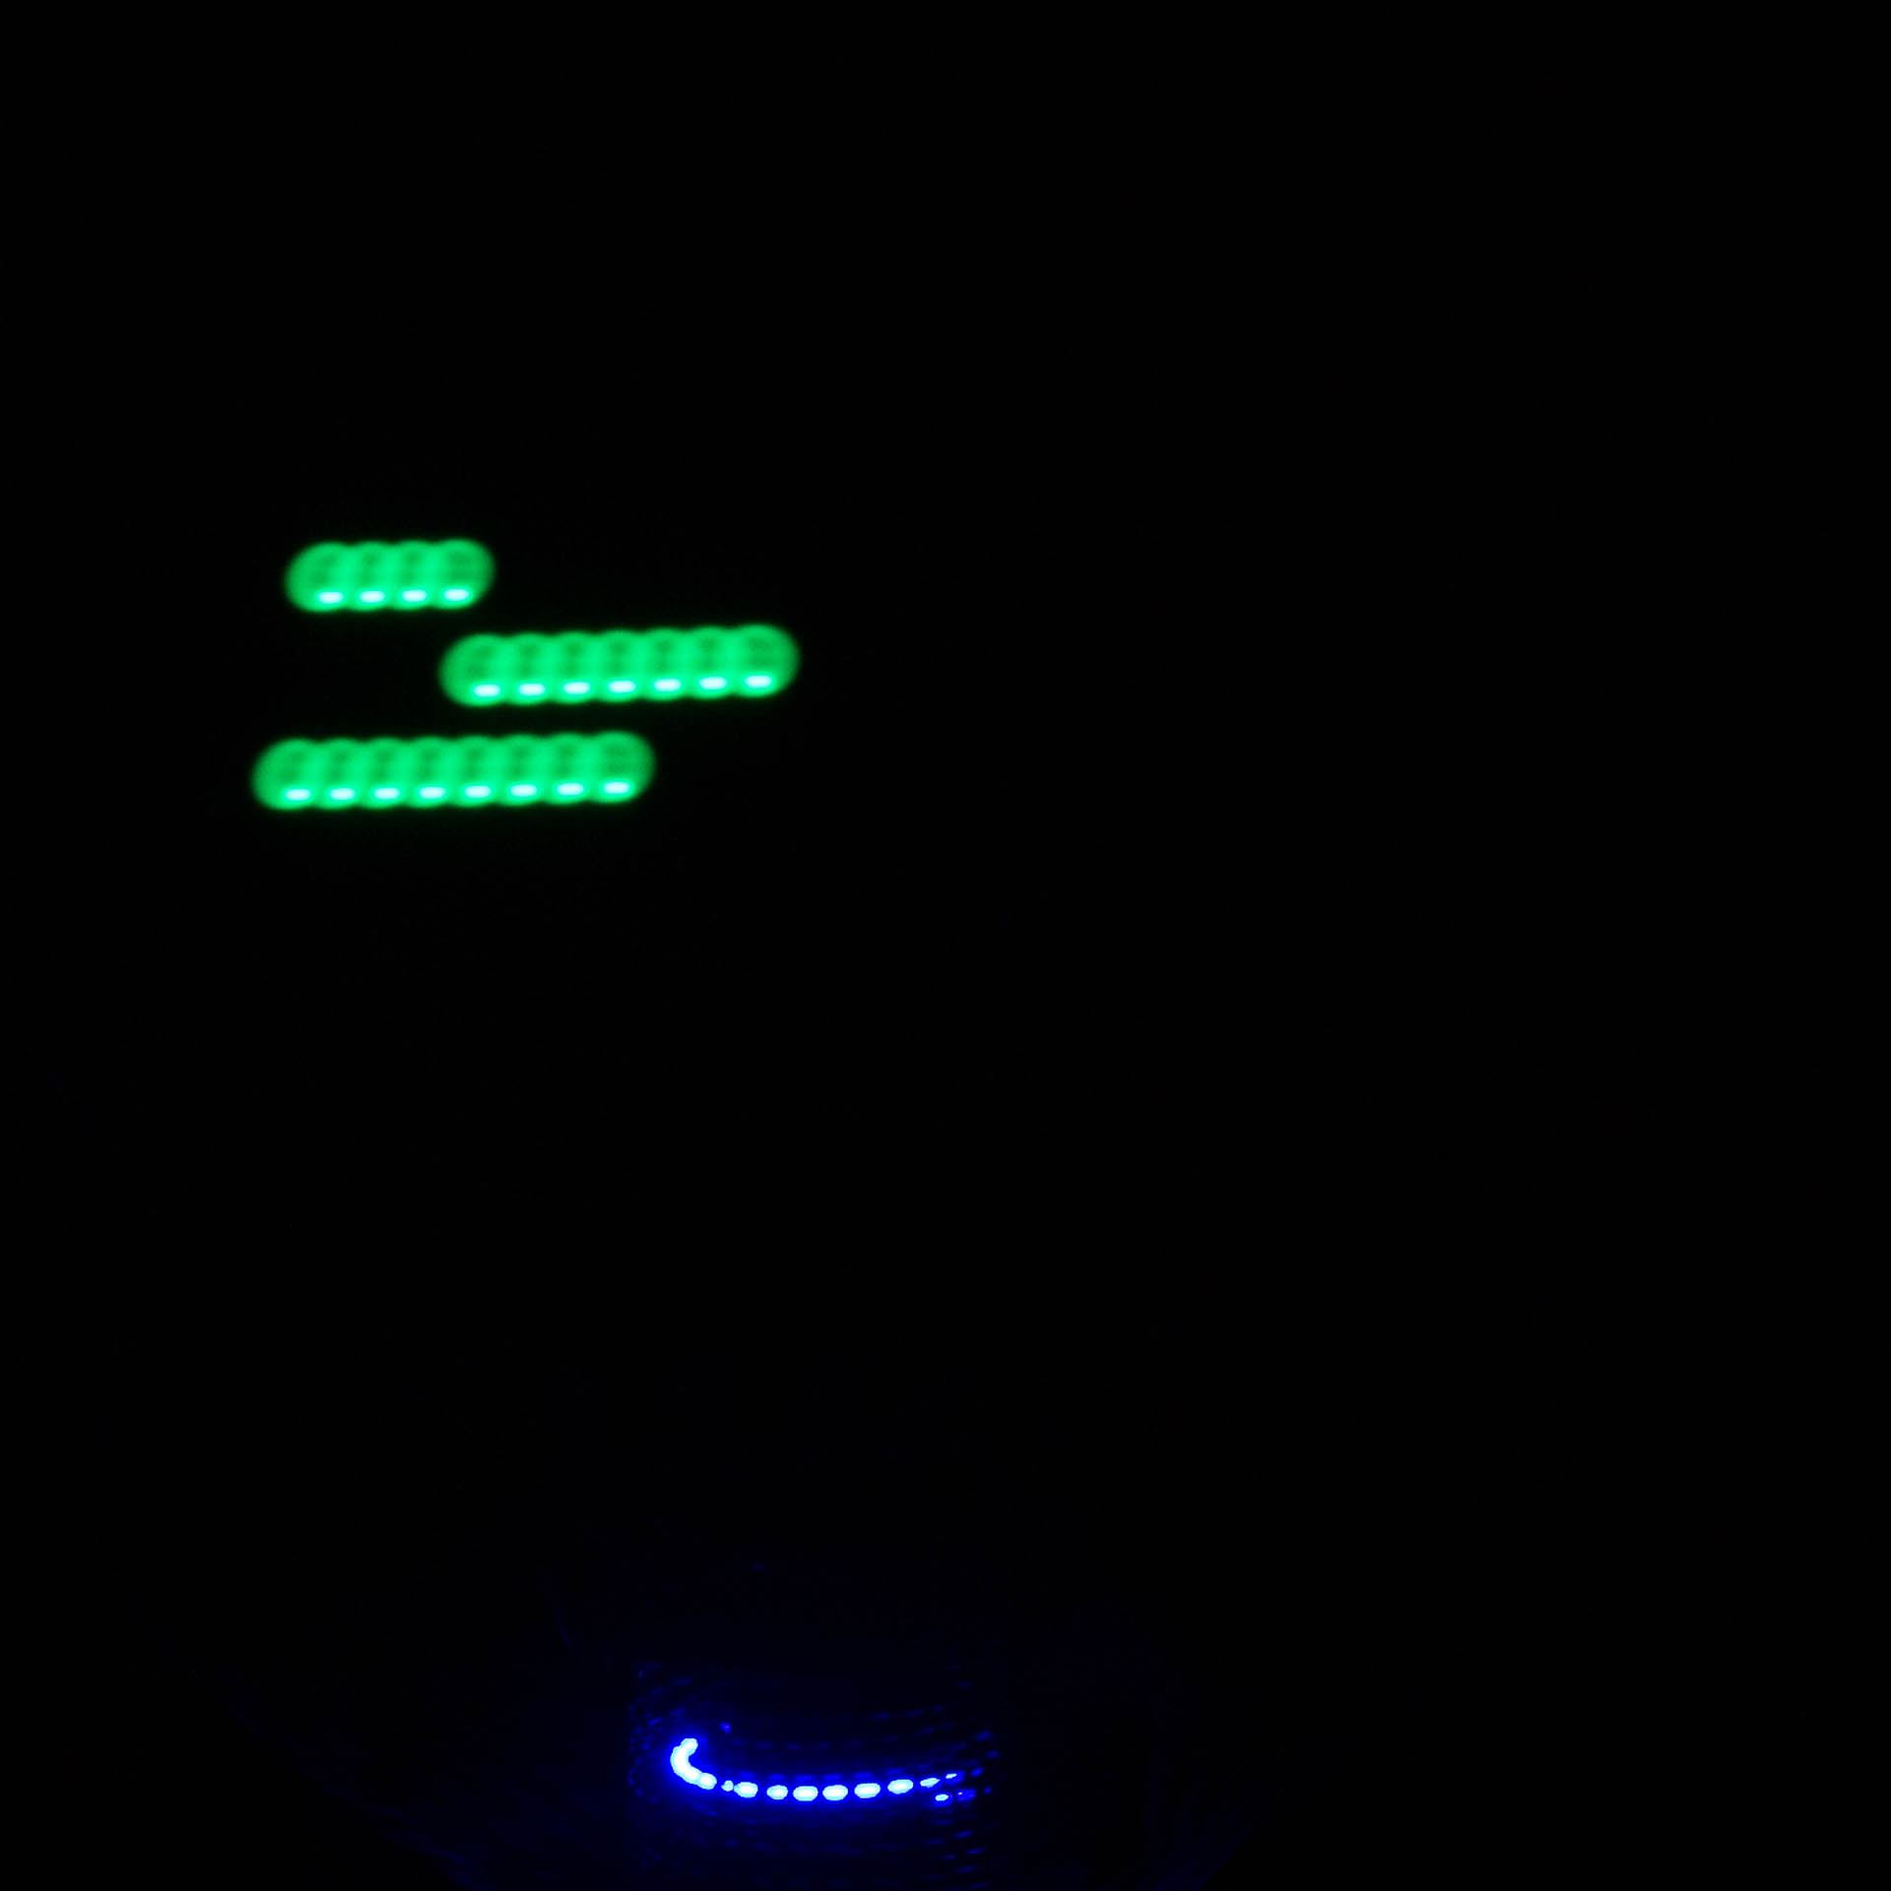
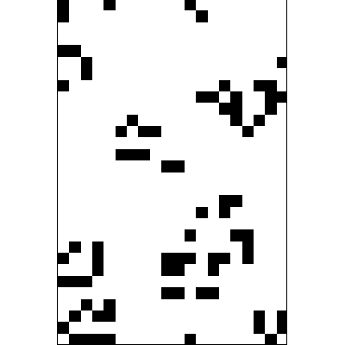
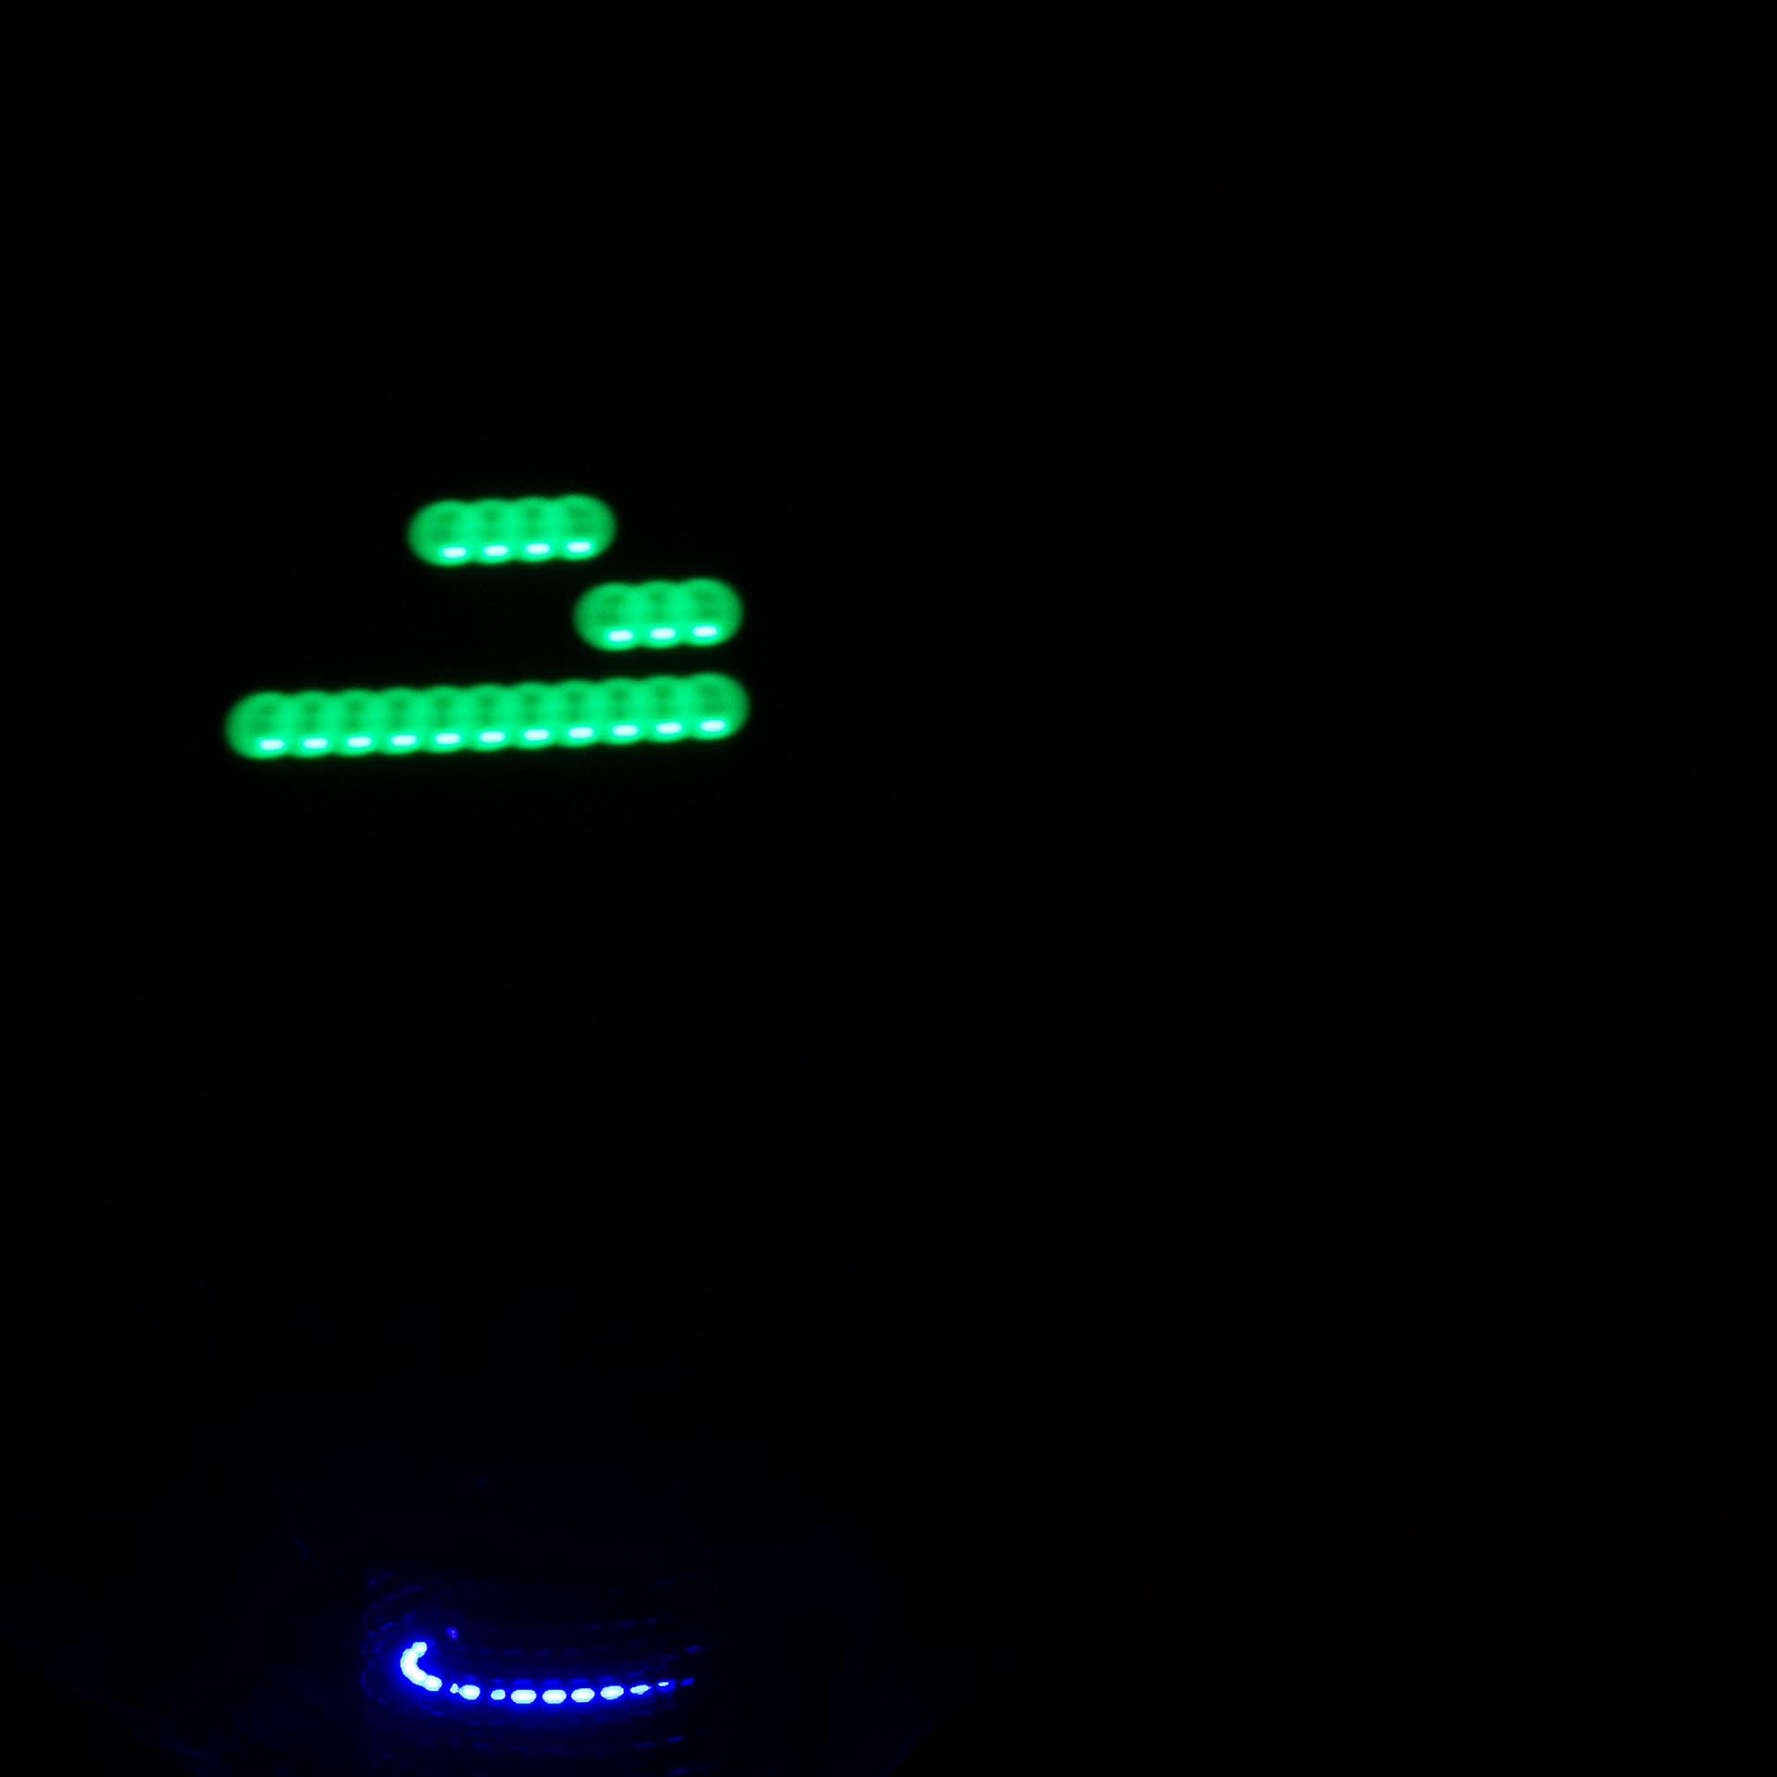
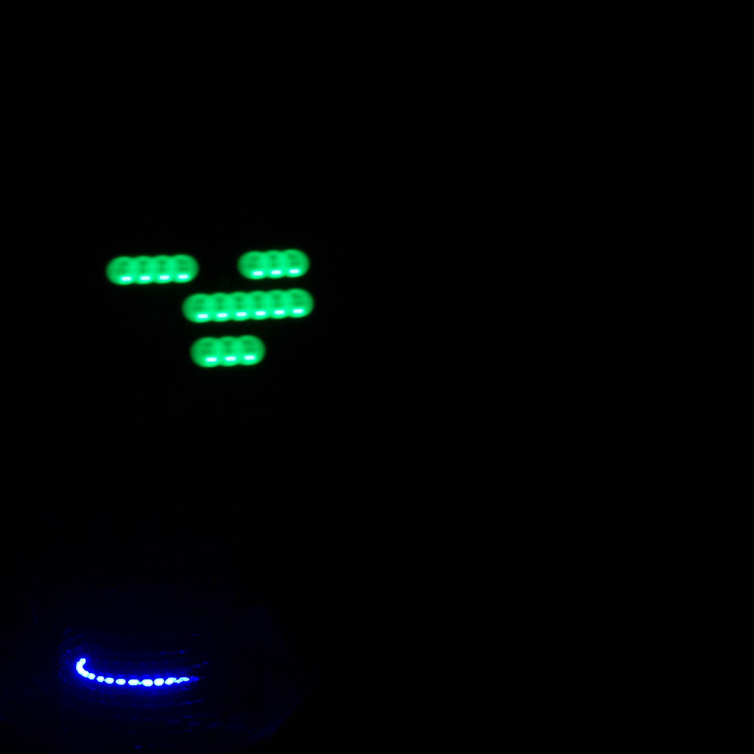

LED-Globe
Algorithmen – Game of Life
4 Regeln
Quelle: http://knusper.net

Slide 16
LED-Globe
Algorithmen – Pacman
Bild von der Pacman Simulation

Slide 17
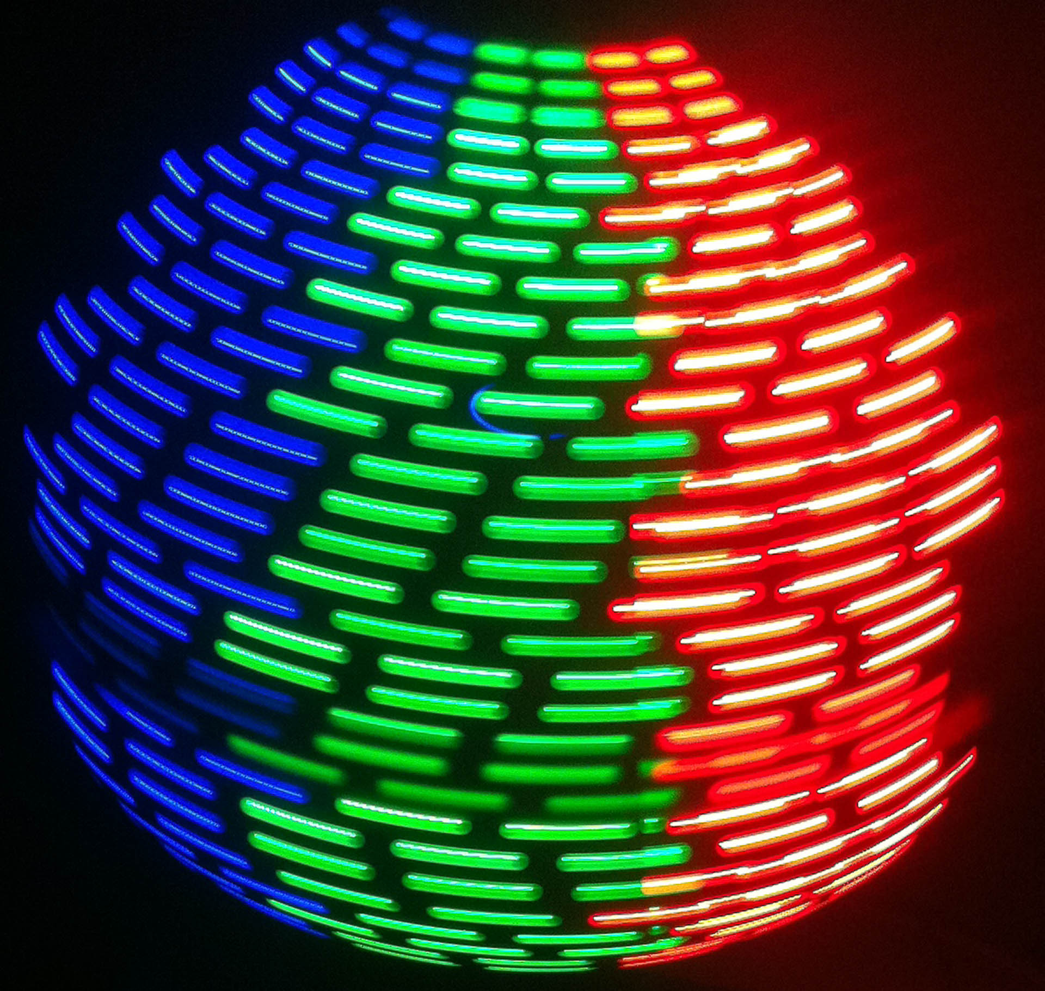
LED-Globe
Probleme
Mechanik
Umwucht
Elektronik
Spannungsversorgung
Software-Architektur
Mehrere Betriebssysteme bei der Entwicklung
Algorithmen
Ressourcen
Debugging
Pacman?

Slide 18
LED-Globe
Fazit
An der Grenze des machbaren
Viel gelernt im Bezug auf sehr hardwarenahe Programmierung
Ausbaufähiges Projekt mit vielen Erweiterungsmöglichkeiten
Macht sich super als Ausstellungsstück wenn man‘s g‘scheit macht

Slide 19
LED-Globe
Fragen?
Fragen?

